Slide 1
Sertifikat Halal Gratis
(SEHATI)
Dr. Tika Widiastuti, S.E., M.Si.

Slide 2
SEHATI diluncurkan oleh BPJPH
Badan Penyelenggara Jaminan Produk Halal (BPJPH)
adalah sebuah badan yang terbentuk dibawah naungan Kementerian Agama.
Undang – undang No. 33 Tahun 2014 tentang Jaminan Produk Halal mengamanatkan agar Produk yang beredar di Indonesia terjamin Kehalalannya oleh karena itu Badan Penyelenggara Jaminan Produk Halal mempunyai tugas dan fungsi untuk menjamin kehalalan produk yang masuk, beredar, dan diperdagangkan di Indonesia.

Slide 3
SEHATI
adalah Sertifikat Halal Gratis bagi UMK (Usaha Mikro Kecil) di seluruh Indonesia dengan target ada 15.000 UMK yang bisa memiliki Serifikat Halal dari 3000 UMK yang tersebar di seluruh Indonesia.
Program Sehati dirilis oleh Menteri Agama Yaqut Cholil Qoumas.

Slide 4

Tujuan SEHATI
bertujuan untuk memfasilitasi pembiayaan sertifikasi halal secara gratis bagi pelaku UMK.
Agar terwujud kompetisi produk Halal sebagai langkah bagi Indonesia unggul di mata dunia dan menuju Indonesia menjadi Halal Center dengan harapan Halal Indonesia untuk masyarakat dunia.
Your Logo
Company Description

Slide 5
Untuk mengikuti program Sehati, ada sejumlah PERSYARATAN yang harus dipenuhi oleh pelaku UMK :
Persyaratan Umum
a. Belum pernah mendapatkan Fasilitasi Sertifikasi Halal dan tidak sedang/akan menerima Fasilitasi Sertifikasi Halal dari pihak lain;
b. Memiliki aspek legal yaitu Nomor Induk Berusaha (NIB);
c. Memiliki modal usaha/aset di bawah Rp2.000.000.000,00 (dua miliar rupiah) yang dibuktikan dengan data yang tercantum dalam NIB);
d. Melakukan usaha dan berproduksi secara kontinu minimal 3 (tiga) tahun;
e. Mendaftarkan 1 jenis produk, dengan nama produk paling banyak 20 (dua puluh) dan produk berupa barang (bukan penjual/reseller).

Slide 6
1) Memiliki surat izin edar atau surat izin lainnya atas produk dari dinas/instansi terkait;
2) Memiliki outlet dan fasilitas produksi paling banyak 1 (satu);
3) Bersedia memberikan foto terbaru saat proses produksi;
4) Bersedia membiayai pengujian kehalalan produk di laboratorium secara mandiri jika diperlukan untuk mendukung proses pemeriksaaan oleh Lembaga Pemeriksa Halal atau LPH.
Persyaratan Khusus

Slide 7

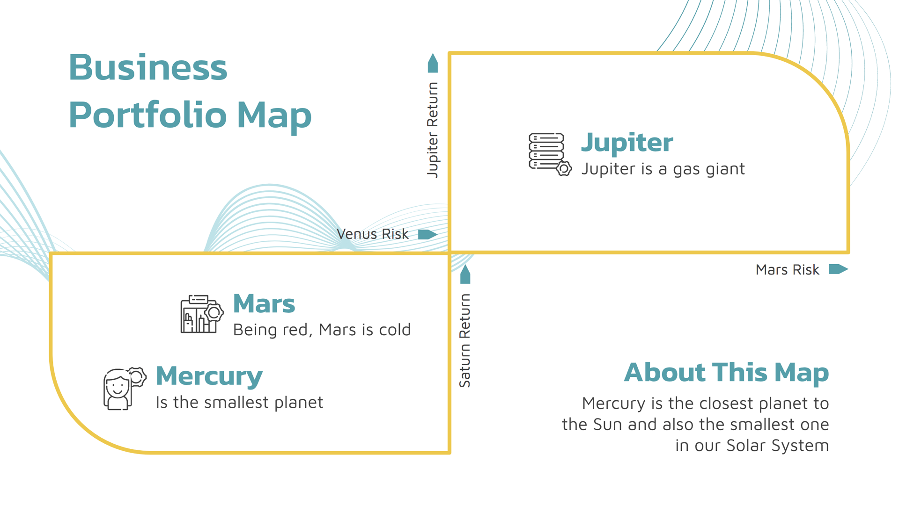
Sertifikasi halal memegang peran penting dan perlu untuk memastikan dan menjamin bahwa produk yang beredar dan dikonsumsi, digunakan dan dimanfaatkan oleh masyarakat telah memenuhi standar halal.
BPJPH juga berkomitmen seluruh proses sertifikasi halal yang diajukan pelaku usaha dilakukan secara online melalui membuka laman ptsp.halal.go.id (app SIHALAL).
SEHATI

Slide 8
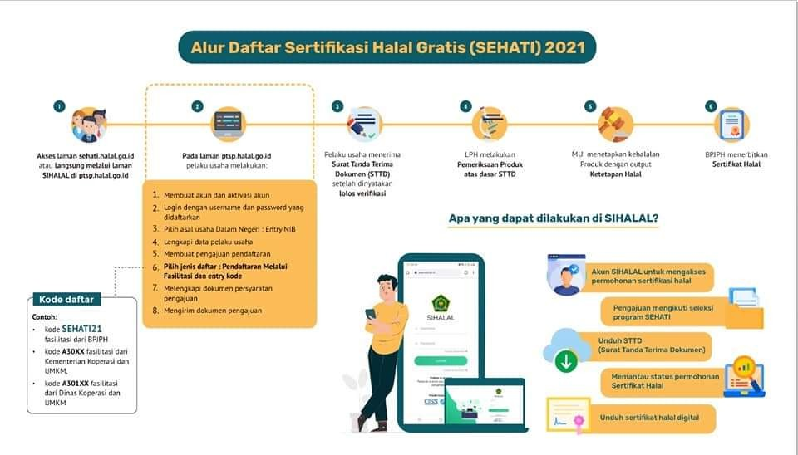

Slide 9

Sertifikat halal diterbitkan saat ini telah berbentuk “e-certificate” dengan tanda tangan digital (digital signature) yang terhubung ke sistem Balai Sertifikasi Elektronik (BsrE), Badan Siber dan Sandi Negara (BSSN)
Layanan Sihalal saat ini juga telah terkoneksi dengan Perizinan Berusaha Terintegrasi Secara Elektronik atau Online Single Submission (OSS). Masih dalam progres, Sihalal juga dirancang untuk terintegrasi dengan Indonesian National Single Window (INSW).

Slide 10
Thanks!

